Slide 1

Staatliche Rahmenbedingungen
Sommersemester 2023
Prof. Dr. Bernhard Köster

Slide 2
Banzhaf Power Index
Betrachte eine System mit N Spielern:
Finde alle Gewinnkoalitionen.
Bestimme für jede Gewinnkoalition die kritischen Spieler.
Bestimme für alle Spieler den kritischen Wert B_{i} .
Banzhaf power index: β_{i} = B_{i} /(B₁ + B₂ + B₃ +….+ B_{N} ) für Spieler i
Die Banzhaf power Verteilung ist die Liste
(β₁ , β_{2,} , β_{3,}............. , β_{N})

Slide 3
Beispiel
[12; 8, 5, 5, 4].
Gewinnkoalition | Gewicht | Kritischer Spieler
Spieler | Kritischer Wert | Banzhaf Wert

Slide 4
Beispiel
[12; 8, 5, 5, 4].
 | Koalition | Gewicht | G/V | P1 | P2 | P3 | P4
 | P1P2 | 13 | 1 | 1 | 1
 | P1P3 | 13 | 1 | 1 |  | 1
 | P1P4 | 12 | 1 | 1 |  |  | 1
 | P2P3 | 10 | 0
 | P2P4 | 9 | 0
 | P3P4 | 9 | 0
 | P1P2P3 | 18 | 1 | 1 | 0 | 0
 | P1P2P4 | 17 | 1 | 1 | 0 |  | 0
 | P1P3P4 | 17 | 1 | 1 |  | 0 | 0
 | P2P3P4 | 14 | 1 |  | 1 | 1 | 1
 |  |  |  | 6 | 2 | 2 | 2
 |  |  | Banzaf-Wert | 6/12 | 2/12 | 2/12 | 2/12
 |  |  |  | 0,5 | 0,166 | 0,166 | 0,166

Slide 5
Der Shapley-Shubik-Power-Index
Ein dem Banzhaf Wert vergleichbares Konzept ist der Algorithmus in jeder Permutation von möglichen Abstimmungen zu bestimmen, ob ein Spieler ausschlaggebend ist
  Dies wird bspw. im Risikomanagement von großen Unternehmen verwendet. Dadurch können Abteilungen identifiziert werden, die vordergründig nur wenig zum ROI oder Cash-flow beitragen, die aber unternehmensintern eine wichtige Schnittstellenfunktion ausfüllen und bei deren Wegfall oder Outsourcing die Netzwerstruktur eines Unternehmens stark beeinträchtig wird.
  Klassische Beispiele sind dafür die früheren Hausmeister
  (neu-deutsch facility management) oder die IT-Abteilung.

Slide 6
Abstimmungsmacht in der EU
Ministerrat – Entscheidungsregeln in der EU bis 2014
Qualifizierte Merheitsregel (QMV)
(1) until 10/2014

Slide 7






Abstimmungsmacht in der EU
Ministerrat – Aktuelle Entscheidungsregel
Doppelte Mehrheitsregel (DMV)
Ein Vorschlag wird angenommen, falls
55% der Mitgliedsländer dafür abstimmen (16/28)
Der Vorschlag muss von Staaten unterstützt werden, die zusammen mindestens 65% der Bevölkerung der EU ausmachen

Slide 8
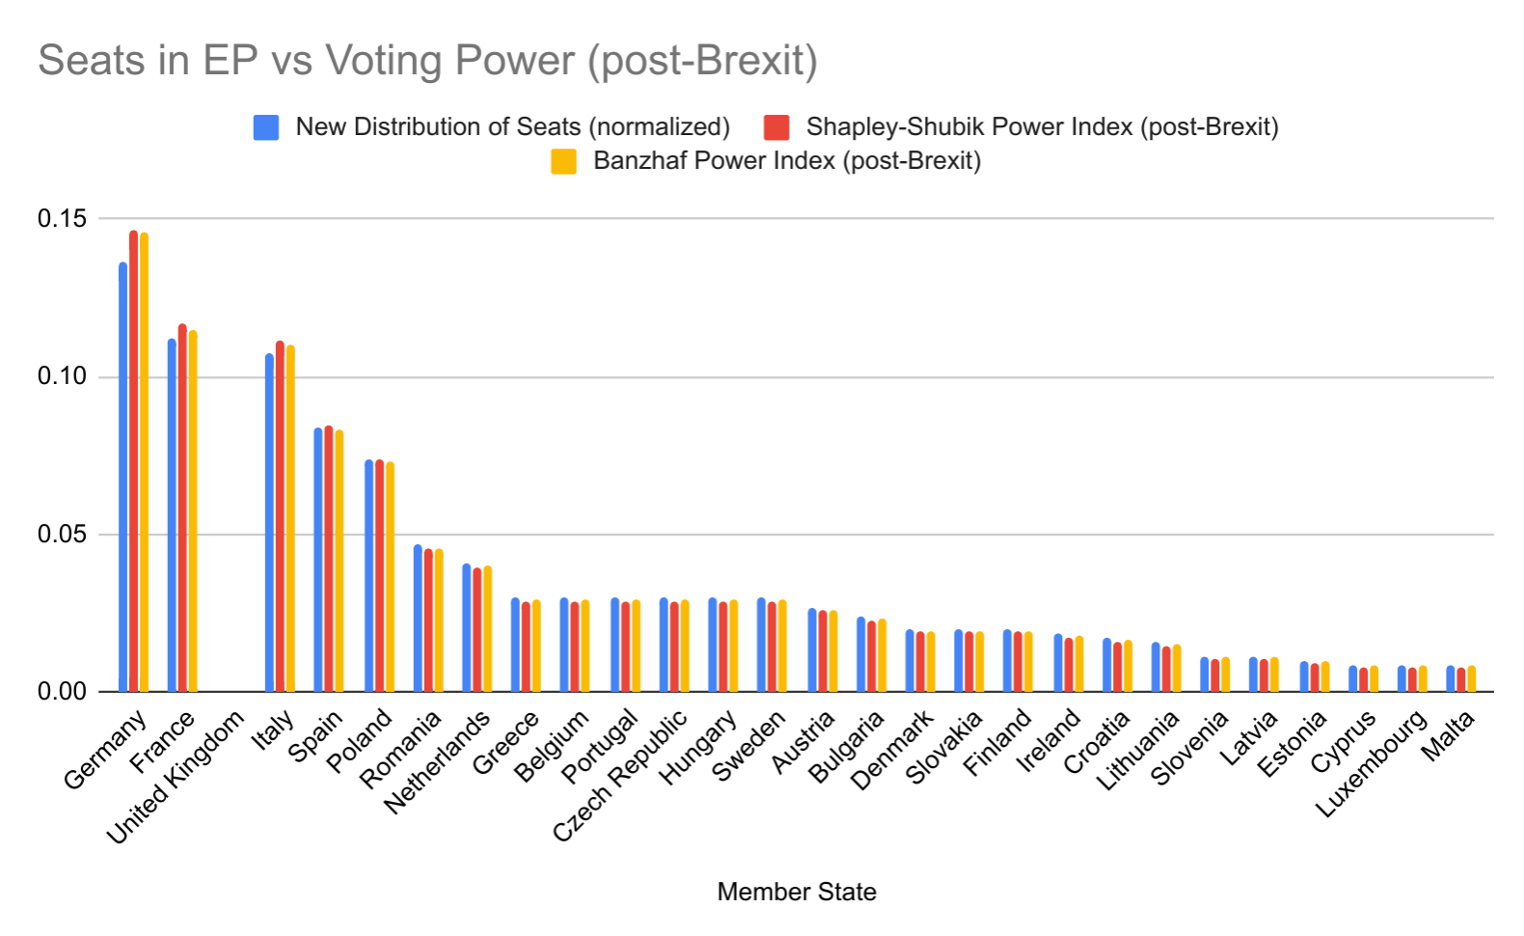


Machtverteilung in der EU
After Brexit happens the power dynamic will become more concentrated in the hands of the top four countries: Germany, France, Italy, and Spain. Between the four of them lies almost half of the voting power of the Union. If those four countries were to agree on a specific piece of legislation the legislation is quite likely to pass. While the UK is in the union, the top four control about 43% of the total power, but as they leave this number is about to go up to about 48%. The UK provides a good power balance to the other four big players that are about to disappear.
Quelle: Milushev, Rangel (2019) Power distribution in the EU before and after Brexit,
https://blog.usejournal.com/power-distribution-in-the-eu-before-and-after-brexit-f485aa781419

Slide 9





UK-Unterhauswahlen
Relative Mehrheitswahl in 650 Einmandatswahlkreisen.
Alle Wahlberechtigten haben eine Stimme: Eine Stimme für eine Person im Wahlkreis. Gewählt ist, wer die meisten Stimmen im Wahlkreis erhält.
The Winner takes it all: Die Stimmen der Unterlegenen „verfallen“.
Regierungsbildung: Die Partei mit der Mehrheit der Sitze im Unterhaus wird mit der Regierungsbildung beauftragt.
Anmerkungen:
Aufgrund des Wahlrechts waren bisher keine Koalitionen notwendig.
Aufgrund des Wahlrechts ist eine Umkehr der Mehrheitsverhältnisse – Stimmenmehrheit vs. Sitzmehrheit – möglich z.B. (1951/Cons. 1974/Labour)

Slide 10


UK-Unterhauswahlen

Slide 11


USA-Präsidenten:innenwahl
Alle Wahlberechtigten haben eine Stimme für eine Partei oder eine Person in ihrem Bundesstaat (s.u.)
Die Präsident:in wird über eine indirekte Wahl über das Electoral College(EC) gewählt. Jeder Bundesstaat + Washington D.C. entsendet eine festgelegte Zahl von Wahlmännern in das EC.
Meistens gilt die relative Mehrheitswahl bzgl. der Parteien, die das EC für die jeweiligen Bundesstaaten besetzen
In 48 Bundesstaaten und Washington D.C. gilt die Regel „the winner-takes-all“
In Nebraska und Maine werden zwei Personen für das EC nach der Regel „the winner-takes-all“ bestimmt, die anderen drei Personen (1/Maine, 2/Nebraska) werden in den Einerwahlkreisen zur Wahl des Repräsentantenhauses gewählt. In Nebraska erfolgt dies mit relativer Mehrheitswahl, in Maine in einer Stichwahl (Sukzessive Veto-Regel).
Die Personen im EC sind im Grundsatz nicht an das Wahlergebnis in den Bundestaaten gebunden.
Anmerkungen:
Aufgrund des Wahlrechts waren bisher keine Koalitionen notwendig.
Aufgrund des Wahlrechts ist eine Umkehr der Mehrheitsverhältnisse – Stimmenmehrheit vs. EC-Mehrheit – möglich z.B. (2000/Bush 2016/Trumpel)

Slide 12








US-Präsidentschaftswahl

Slide 13

Bundestagswahl
Alle Wahlberechtigten haben zwei Stimmen: Die Erststimme für den Direktkandidaten ihres Wahlkreises (299 Wahlkreise) und die Zweitstimme für die Liste einer Partei über die im Prinzip weitere 299 Sitze im Bundestag verteilt werden.
Die Zweitstimme bestimmt den proportionalen Anteil der Sitze, die eine Partei im Bundestag erhält.
  Problem: Dadurch entstehen Überhangmandate, wenn aufgrund der Direktmandate eine Partei mehr Sitze im Bundestag hätte, als ihr nach dem Anteil aus dem Zweitstimmenergebnis zustünden. Da die Direktmandate nicht gestrichen werden, vergößert sich um die Überhangmandate die Sitzanzahl des Bundestags.
Sperrklausel (Ausnahme SSW!): Eine Partei zieht nur in den Bundestag ein, wenn sie mindestens 5% der Zweitstimmen erhält oder mindestens 3 Direktmandate erreicht hat.
Anmerkungen:
Da mittlerweile 8 Parteien im Bundestag vertreten sind mit einem maximalen Stimmenanteil von gut 25,7% (SPD), von den 299 Direktmandaten aber 264 auf SPD und CDU/CSU entfallen ist die Sitzanzahl des Bundestages durch die Überhangmandate auf 736 angewachsen.
Aufgrund des komplexen Systems von Erst- und Zweitstimme und der grundsätzlichen Problematik einen Anteilswert auf eine ganze Zahl von Sitzen zu verteilen, kann es zu negativen Stimmengewichten kommen

Slide 14







Bundestagswahl 2021
https://www.bundeswahlleiter.de/bundestagswahlen/2021/ergebnisse/bund-99.html#sitze2

Slide 15



Bundestagswahl – Wahlrechtsreform
Streichung der Ausnahmeregelung über 3 Direktmandate
Die Anzahl der Bundestagsmandate wird auf 630 begrenzt. Die direkt gewählten Kandidaten ziehen nur in den Bundestag ein, falls alle Mandate durch das Zweitstimmenergebnis abgedeckt sind. Ist dies nicht der Fall fallen sukzessive die Direktkandidaten mit dem niedrigsten relativen Stimmenanteil in ihrem Wahlkreis weg, bis der Anteil gemäß des Zweitstimmenanteils der Partei erreicht ist.
Anmerkungen:
Aktuell würde dadurch die LINKE nicht mehr im Bundestag verteten sein.
Manche Wahlkreise hätten keine direkte Vertreterin mehr im Bundestag.
Die CSU mit einem derzeitigen Stimmenanteil von 5,2% gemessen an der bundesweiten Stimmenzahl könnte in der Zukunft aus dem Bundestag fallen.

Slide 16




Neue Institutionenökonomie
In den 1970er Jahren hat sich als Kritik an der etablierten volkswirtschaftlichen Theorie – sowohl der Neoklassik, als auch des Keynesianismus – eine neue Denkrichtung etabliert, die die besondere Bedeutung von Institutionen betont.
Eine Diskussion der Bedeutung von Institutionen findet sich allerdings auch schon bei den Klassikern:
Eigentumsschutz (J. Locke, 1632 – 1704)
Bedeutung der Gewohnheiten und Bräuche für die Bildung von Marktpreisen (J. S. Mill, 1806 – 1873, später bei F.A. von Hayek, 1899 – 1992)
Zuweisung von Eigentumsrechten als Voraussetzung für die
Funktionsfähigkeit des Marktprozesses – Coase Theorem*
(R.H. Coase, 1910 – 2013) → dies kann als erste formale Analyse
einer Institution im Sinne der sich später etablierenden
Neuen Institutionentheorie angesehen werden
*R. H. Coase (1937) The Nature of the Firm., Economica, Band 4, Nr. 16, November

Slide 17





Institutionen
Der Begriff als solcher ist derart umfassend, dass eine knappe Definition schwierig bis unmöglich ist.
Im weiteren soll unter
Institutionen ein System von formellen oder informellen Regeln, inklusive der Methoden ihrer Durchsetzung, verstanden werden
Formelle Regeln sind heutzutage meistens schriftlich verfasst und können
  zum einen von Staaten oder überstaatlichen Organisationen eingesetzt, garantiert und gerichtlich durchsetzbar sein,
  zum anderen Vereinbarungen zwischen privaten Unternehmen
  und/oder Personen sein.
Informelle Regeln dagegen basieren oftmals auf Gewohnheiten und
Bräuchen und werden mitunter über soziale Sanktionen durchgesetzt

Slide 18






Institutionen
Institutionen haben den Zweck menschliches Verhalten in eine bestimmte Richtung zu steuern (vgl. R.H. Thaler, Nobelpreis 2017, Nobel Lecture: From Cashews to Nudges: The Evolution of Behavioral Economics)
Institutionen ordnen alltägliche Tätigkeiten und reduzieren damit die Unsicherheit in menschlichem Handeln
Institutionen regeln die Anreizstruktur in einer Gesellschaft (vgl. D. North, Nobelprize 1993, Nobel Lecture: Economic Performance through Time)

Slide 19
Transaktionskosten – Traditionelle ökonomischen Theorie
Fundamentale Bedeutung in der Neuen Institutionenökonomie wird den Transaktionskosten entgegengebracht.
Zwar ist man sich auch in der traditionellen ökonomischen Theorie bewusst, dass jede Handlung – z.B. der einfache Tausch von zwei Gütern – mit Transaktionskosten verbunden ist (vgl. die Begründung für die Einführung von Geld als fundamentales Tauschgut in der Entwicklung der Menschheit!), jedoch wird von diesen Transaktionskosten meistens abstrahiert, bzw. wird Ihnen nur eine nachgelagerte Bedeutung beigemessen.
Bei der theoretischen Ableitung des Marktgleichgewichts und den
beiden Hauptsätzen der Wohlfahrtstheorie werden Transaktions-
kosten nicht berücksichtigt, bzw. es wird angenommen, dass diese
in den Marktpreisen enthalten sind.
Überblick: Furobotn und Richter, Neue Institutionenökonomie, S. 15/16 (4. Auflage)

Slide 20


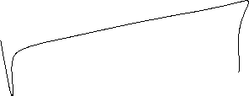



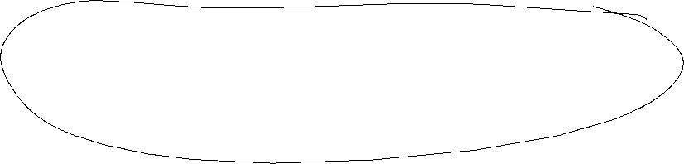


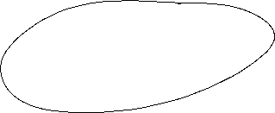
Transaktionskosten – Neue Institutionenökonomie
Die Durchführung einer Transaktion kann nicht kostenlos erfolgen, sondern ist immer mit einem Aufwand verbunden
Dazu gehören
  Markttransaktionskosten: Kosten der Marktbenutzung
  Unternehmenstransaktionskosten: Kosten des Rechts auf Erteilung von Anordnungen innerhalb eines Unternehmens
  Politische Transaktionskosten: Kosten, die durch Benutzung des institutionellen Rahmens eines Gemeinwesens entstehen
  Suchtransaktionskosten: Kosten, die durch das Sammeln von
  Informationen im Vorfeld einer Transaktion entstehen

Slide 21

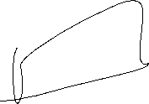
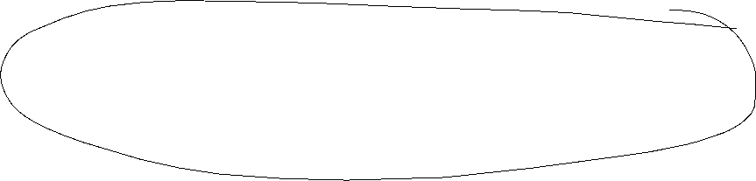


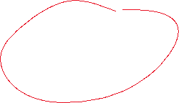



Transaktionskosten – Neue Institutionenökonomie
Menschen haben eine limitierte Kapazität Daten zu verarbeiten
Das menschliche Gehirn kann nur begrenzt Daten verarbeiten und Optimierungsaufgaben durchführen
In der Konsequenz bedeutet dies, dass die Annahme des Rationalverhaltens aufgrund dieser Limitierung an seine Grenzen stößt,
bzw. es kann rational sein, aufgrund dieser Erkenntnis sich mit zufriedenstellenden Ergebnissen zu begnügen
In der Literatur wird dies als bounded rationality bezeichnet
Im traditionellen Sinne ist dies eine Aufwand/Ertrag- oder Kosten/Nutzen-Abwägung
  Der aktuelle extrem schnelle Erfolg und Aufstieg von Internetunternehmen
  wie Google, facebook Amazon und Apple kann auf genau diese Problematik
  zurückgeführt werden, denn diese Unternehmen senken in extremen
  Ausmaß die Transaktionskosten der menschlichen Gesellschaft

Slide 22

Transaktionen
A transaction occurs when a good or service is transferred across a technologically separable interface. One stage of activity terminates and another begins
(Williamson, O.E. (1985) The Economic Institutions of Capitalism, Springer)
  Die Betonung liegt auf der materiellen Übergabe von Waren und Dienstleistungen
Transactions are the alienation and acquisition between individuals of the rights or future ownerships of physical things
(Commons, J.R. (1934) Institutional Economics, New York: Macmillan)
  Die Betonung liegt auf dem immateriellen Übergang von
  Rechten an Eigentum oder Besitz einer Sache

Slide 23










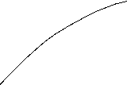
Transaktionskosten – Abschätzung
Gehen sie davon aus, dass
  durchschnittlich ca. 10% des Endpreises kalkuliert durch den Hersteller der Konsumgüter und Investitionsgüter auf Transaktionskosten wie Werbung, Vertrieb, Versicherung, Gebühren, u.ä. zurückzuführen sind,
  die Staatsausgaben zu 100% als Transaktionskosten gewertet werden können.
Wie hoch waren dann die Transaktionskosten in Deutschland im Jahr 2022?
  Gehen sie weiterhin davon aus, dass aufgrund der Vorleistungen noch einmal Transaktionskosten in Höhe des Anteils der Vorleistungen am Produktionswert hinzukommen.
Wie hoch sind dann die Transaktionskosten in Relation zum BIP in Deutschland
im Jahr 2022?
Vgl. Furobotn und Richter, Neue Institutionenökonomie, S. 68 (4. Auflage)

Slide 24






Transaktionskosten – Beispiele
Die Kosten des Geldtransfers¹ (Bargeld/bargeldlos) machen etwa 2% in Relation zum Bruttoinlandsprodukt aus (rund 60 Mrd. Euro)
Die Werbe- und Marketingausgaben der Autoindustrie² pro Neuwagen belaufen sich 400-4000 Euro
Der internationalen Fischindustrie³ entsteht ein Verlust von ca. 80 Mrd. US-Dollar p.a. aufgrund von Überfischung → Allmendeproblem aufgrund von fehlenden Eigentumsrechten
Transaktionskosten haben einen signifikanten Einfluss auf die Handelsbeziehungen⁴ zwischen Ländern: Bei einem Anstieg der Transaktionskosten um 1% sinkt in asiatischen Ländern das Handelsvolumen um etwa 0,2% (Irrtumswahrscheinlichkeit=10%). Abschätzung über ein Gravitationsmodell: $H_{ij}={KY}_{i}^{a}Y_{i}^{b}{TC}_{ij}^{c}D_{ij}^{d}F\left(\vec{X}\right)$ (TC: Transaktionskosten!)
1) Krüger, M. (2014) Costs and Benefits of Cash and Cashless Payment Instruments in Germany. Module 1, Overview and Initial Estimates, Bundesbank
2) Motorpresse, Horizont, VDA
3) Liebcap G.D. (2018) Douglass C. North: Transaction Costs, Property Rights, and Economic Outcomes, NBER Working Paper No. 24585, May; World Bank (2017)
4) Prabir, D. (2006) Trade, Infrastructure and Transaction Costs: The Imperatives for Asian Economic Cooperation, Journal of Economic Integration, 21(4), December 2006; 708-735

Slide 25
Transaktionskosten
Eine Senkung der Transaktionskosten ist weiterhin eines der fundamentalen Argumente für die Einführung des europäischen Binnenmarktes und die Einführung des Euro. Quantitative Abschätzungen zur Höhe der Einsparungen können allerdings seriös nicht gemacht werden!
Konzeptioneller Art kann man sich Gedanken über mögliche Wachstumsimpulse oder Wachstumshemmnisse aufgrund des Transaktionskostenproblems machen¹:
  Gründung des deutschen Zollvereins 1833: Vorher musste man allein, wenn man Waren zwischen Ostpreußen (Königsberg) und Westpreußen (Köln) transportierte bis zu 18 Zollgrenzen passieren².
  Der Zusammenbruch der Sowjetunion und der DDR ist nicht
  zuletzt auf die ausufernden Kosten im institutionellen Rahmen
  einer Planwirtschaft zu sehen.
1) Bywaters, D. and Mlodkowski, P. (2012) The Role of Transactions Costs in Economic Growth, The International Journal of Economic Policy Studies, Volume 7, Article 3
2) Seidel, F. (1971) Das Armutsproblem im deutschen Vormarz bei Friederich List. [in]: Kölner Vorträge zur Sozial- und Wirtschaftsgeschichte, Volume 13, Köln 1971

Slide 26
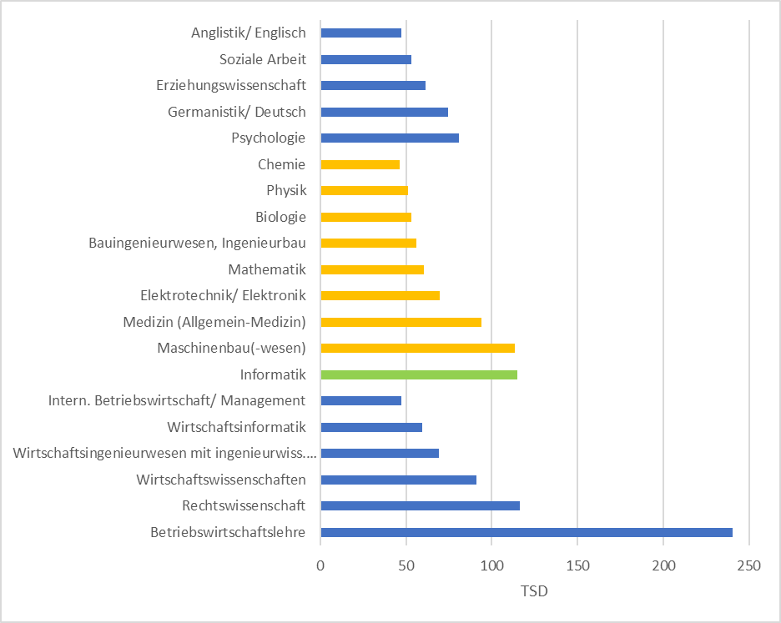
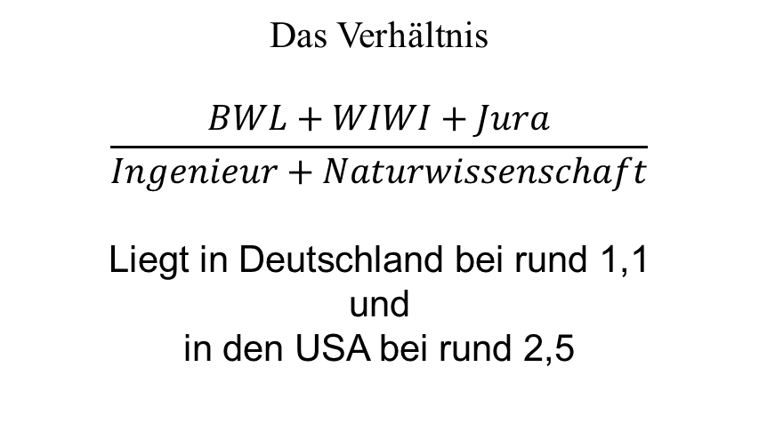

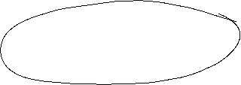

Transaktionskosten
Studierende Deutschland (2017/2018)
Das Verhältnis
$$\frac{BWL+WIWI+Jura}{Ingenieur+Naturwissenschaft}$$
Liegt in Deutschland bei rund 1,1
und
in den USA bei rund 2,5
Geht man davon aus, dass die Arbeit von Betriebswirten und Juristen eher als Transaktionskosten verbucht werden, während dies bei Ingenieuren und Naturwissenschaftlern eher nicht der Fall sein wird, erscheinen Abschätzungen von Transaktionskosten in Höhe von 50% des BIP durchaus plausibel.
Quelle: Destatis

Slide 27
Asymmetrische Information
Transaktionskosten spielen häufig bei ökonomischen Entscheidungen eine fundamentale Rolle, wenn für die Praxis von der Annahme der vollständigen Information aller Marktteilnehmer abgewichen werden muss:
Viele Märkte sind asymmetrischer Information geprägt
  Gebrauchtwagenmarkt (Akerlof Nobelpreis 2001)
G. A. Akerlof: (1970) The Market for Lemons: Quality Uncertainty and the Market Mechanism. In: Quarterly Journal of Economics. Band 84, Nr. 3, 1970, S. 488–500
  Versicherungsmarkt (Rothschild/Stieglitz Nobelpreis 2001)
Rothschild, M. & Stiglitz, J. (1976). "Equilibrium in Competitive Insurance Markets: An Essay on the Economics of Imperfect Information," The Quarterly Journal of Economics, Oxford University Press, vol. 90(4), pages 629-649
  Kreditmarkt (siehe Versicherungsmarkt)
  Stiglitz, J. E. & Weiss, A. (1981), Credit Rationing in Markets with Imperfect Information, American Economic Review, Vol. 71, No. 3, Jun., pp. 393-410
  Arbeitsmarkt (Bewerber/Agent und Arbeitgeber/Prinzipal)

Slide 28
Probleme asymmetrischer Information
Adverse Selektion:
Bei Vertragsabschluss haben die Vertragspartner asymmetrische Information über die Qualität des gehandelten Gutes bzw. Art der auftretenden Risiken
→ Problem einer versteckten Information.
Moralisches Risiko:
Bei Vertragsabschluss haben zwar beide Parteien symmetrische Information, nach Vertragsabschluss kann aber eine der Parteien die Handlungen der anderen Partei nicht beobachten, bzw. die andere Partei ändert ihr Handeln aufgrund des Vertragsabschlusses.
→ Problem einer versteckten Handlung.

Slide 29




Adverse Selektion
Es gibt zwei Investitionsobjekte: Ein gutes IG und ein schlechtes IS
Beide Investitionsobjekte erfordern eine Anfangsinvestition von 2500 Euro
IG zahlt mit 90% 3000 Euro und mit 10% ist ein Totalverlust
IS zahlt mit 60% 4500 Euro und mit 40% ist ein Totalverlust
Risikoneutrale Investoren hat 500 Euro Startkapital und wollen den Rest kreditfinanzieren. Welchen Zinssatz sind sie bereit für das gute oder das schlechte Projekt zu bezahlen?
Nehmen Sie an, die kreditgebende Bank kann nicht zwischen gutem und schlechtem Investitionsobjekt unterscheiden, kennt aber die Erfolgswahrscheinlichkeiten und nimmt ex ante an, mit 50% das gute Investitionsobjekt zu finanzieren. Welchen Zins muss die Bank verlangen, um im Erwartungswert mindestens das eingesetzte Kapital zurück zu erhalten.

Slide 30







Adverse Selektion

Slide 31
Adverse Selektion
  Für IG nimmt der Investor einen Kredit für einen Zins von bis zu i≈22,2% auf
  Für IS nimmt der Investor einen Kredit für einen Zins von bis zu i≈83,3% auf
  Da die Bank nicht zwischen beiden Risiken unterscheiden kann, verlangt sie einen Zinssatz von mindestens i≈33,3% auf
→ es werden nur Kredite für die schlechten Produkte vergeben

Slide 32
Adverse Selektion Beispiel 2
Ähnlich einem Studienkredit bietet eine Versicherung einen Vertrag gegen einen zukünftigen Gehaltsausfall an:
  Den Studierenden des Masterstudiengangs Staatliche Rahmenbediungen stehen grundsätzlich zwei Jobs in der Zukunft in Aussicht
    A: 62.500 Euro p.a. B: 40.000 Euro
  Es gibt gibt 2 Typen von Studierenden, die gleichverteilt sind
    H erhält mit 80% Job A N erhält mit 50% Job A
Die Versicherung bietet zur fairen Prämie an die Differenz zwischen A und B zu zahlen
Die Versicherungsprämie wird erst bei Antritt des Jobs fällig
Der aus dem Einkommen E entstehende Nutzen ist u($E$)=$\sqrt{E}$
Wer versichert sich und wie entwickelt sich die
Versichertenpopulation?

Slide 33









Adverse Selektion
Faire Prämie:
Erwartungsnutzen von N mit und ohne Versicherung
Erwartungsnutzen von H mit und ohne Versicherung

Slide 34
Adverse Selektion
Mittelt die Bank über alle Risiken, so wird sie den Risikoaufschlag derart bemessen, dass die „guten“ Risiken aus dem Markt gedrängt werden.
→ Im Zuge dessen wird dass durchschnittliche Risiko ansteigen
→ Dies impliziert wiederum ein Ansteigen des Zinsen
→ In der Folge wird der Investitionspool sich immer weiter verschlechtern

Slide 35
Adverse Selektion
Lösungsmöglichkeiten:
Bei der Kreditvergabe werden Sicherheiten verlangt
Aber: Nicht jeder Kreditnehmer verfügt über ausreichende Sicherheiten, wodurch weiterhin sinnvolle Investitionen nicht getätigt werden
Monitoring der Kreditnehmer
    Schufa
    Creditreform
Aber: Um die Monitoringkosten niedrig zu halten wird auf intransparente Algorithmen zurückgegriffen, die zu Fehlentscheidungen bei der individuellen Kriditvergabe führen können.
→ Aufgrund asymmetrischer Information wird damit im Allgemeinen unter Rationalitätsbedingungen nicht die effiziente Höhe an Investitionskapital zur Verfügung gestellt.

Slide 36

Moral Hazard
Objektives Risiko: Der Teil des Risikos, dass vom Versicherungsnehmer nicht beeinflusst werden kann
Moralisches Risiko: Der Teil des Risikos, dass vom Versicherungsnehmer beeinflusst werden kann, beispielsweise bzgl. der Schadenshöhe oder Eintrittswahrscheinlichkeit
Das Risiko, dass ihr Fahrrad vor der Jade-Hochschule geklaut wird, kann durch die Sorgfalt des Besitzers beeinflusst werden, z.B. durch das Anbringen eines Schlosses
  Ist das Fahrrad nicht versichert, werden sie so viel Sorgfalt auf die Sicherung ihres Fahrrades verwenden, dass gilt Grenznutzen der Sorgfalt = Grenzkosten der Aufwendungen
  Ist das Fahrrad versichert, sinkt der Grenznutzen der Sorgfalt, da im Falle eines Diebstahls die Kosten ganz oder teilweise durch die Police getragen werden. Damit wird man prinzipiell weniger Sorgfalt aufwenden.
→ Es ergibt sich also eine Verhaltensanpassung → Moral Hazard

Slide 37
Moral Hazard
Bei beobachtbarer Sorgfalt durch den Versicherungsgeber, würde die Prämie auf das Verhalten konditioniert werden
Ist die Sorgfalt nicht beobachtbar, besteht eine Diskrepanz zwischen der Höhe des Versicherungsschutzes und des Aufwands zur Sorgfalt:
Eine effiziente Risikoallokation verlangt, dass ein risikoneutraler Versicherungsgeber einen risikoaversen Fahrradbesitzers voll versichert
Eine effiziente Anreizsetzung verlangt dagegen, dass der Fahrradbesitzer einen Teil des Risikos selbst trägt
.
Als Folge wird meistens kein vollständiger Versicherungsschutz gewährt z.B. über einen Selbstbehalt, bzw. wird durch sich ändernde Versicherungsprämien bei häufigen Schadensfällen wird versucht die Risiken zu selektieren

Slide 38
Beispiele: Moral Hazard
Private Krankenversicherung
Lohnfortzahlung im Krankheitsfall
Arbeitslosenversicherung
Bankenrettung in Finanzkrisen „Too Big to Fail“
Rettungsfond in Europa ESM (European Stability Mechanism)
Europäische Einlagenversicherung im Bankensektor
Kurzarbeitergeld über Corona hinaus
Insolvenzaussetzung über Corona hinaus
Künstliches Niedrigzinsniveau in der Eurozone

Slide 39
Adverse Selektion und Moral Hazard – Beispiel: Bildung
Das Land weist einer Hochschule Gelder pro eingeschriebener Studierender zu
→ Anreiz zur Aufnahme möglichst vieler Studierender
→ im Allgemeinen sinken der durchschnittlichen Leistungsfähigkeit der Studierenden
→ Zur Aufrechterhaltung der Studierendenzahlen wird das Anforderungsniveau gesenkt
→ Mittel bis langfristig werden die besseren Studierenden sich nicht mehr immatrikulieren
→ Um die Studierendenzahlen zu halten, muss das Niveau weiter gesenkt werden
→ Niveau sinkt unter die kritische Schwelle bei der der freie Markt (Unternehmen) den Abschluss noch anerkennt
→ Studierendenzahlen brechen ein
→ Die Hochschule macht dicht
Lösung: Signaling → Transparentes Mindestanforderungsniveau
verlangt relativ hohe zeitliche Investitionen der Studierenden, welches
dem Arbeitsmarkt glaubhaft Kompetenz siganlisiert

